Slide 1
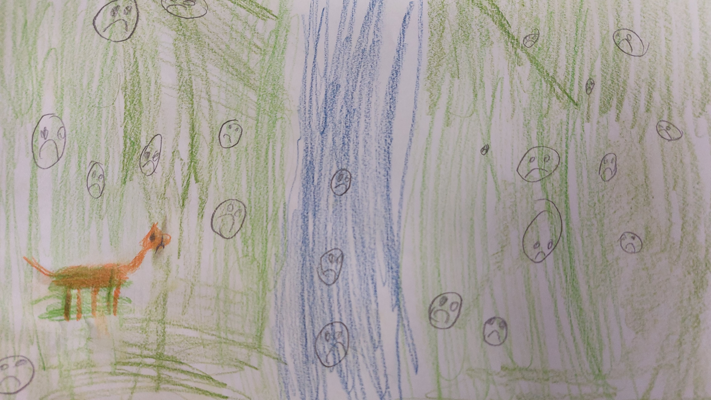
Na brzegu błękitnej rzeczki
Mieszkają małe smuteczki

Slide 2
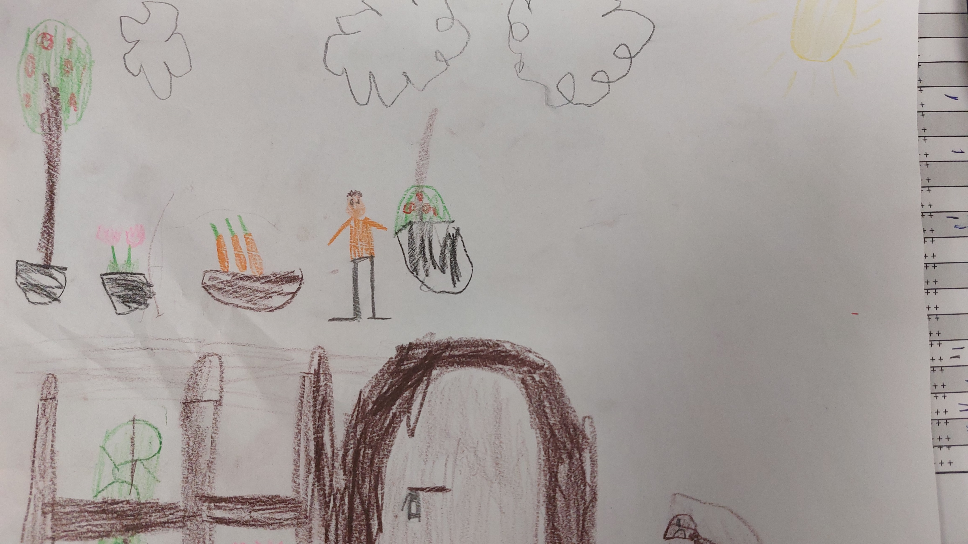
Ten pierwszy jest z tego powodu,
Że nie wolno wchodzić do ogrodu

Slide 3
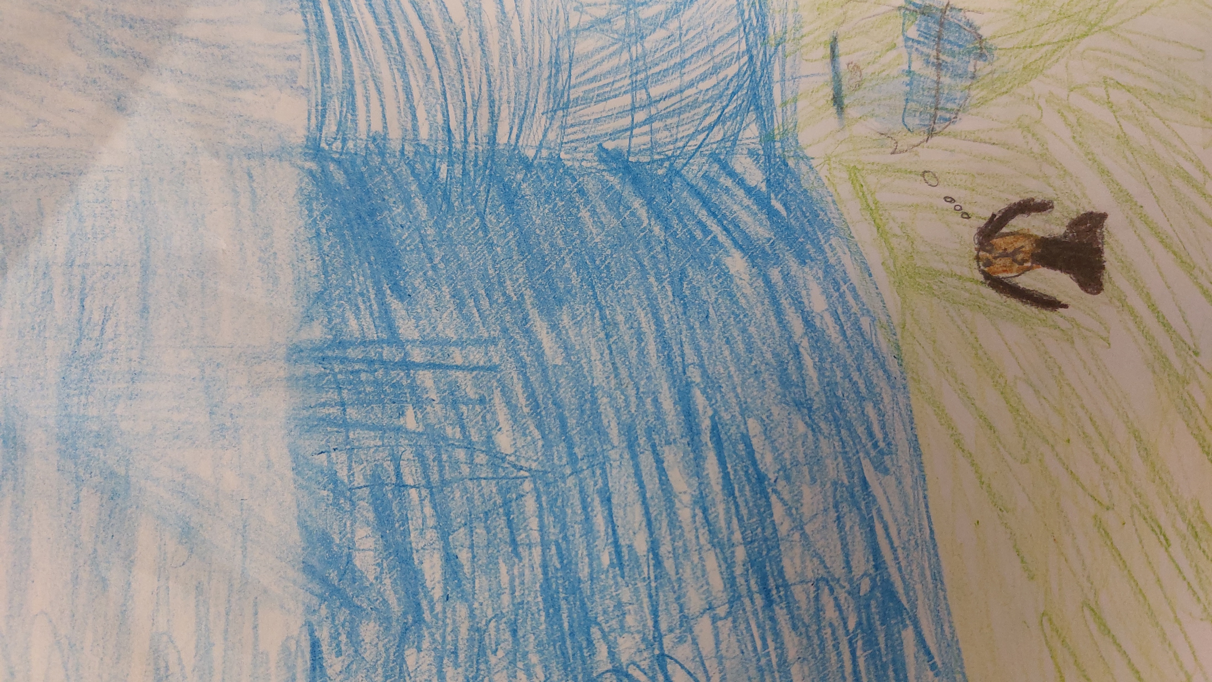
Drugi- że woda nie chce być
sucha,

Slide 4
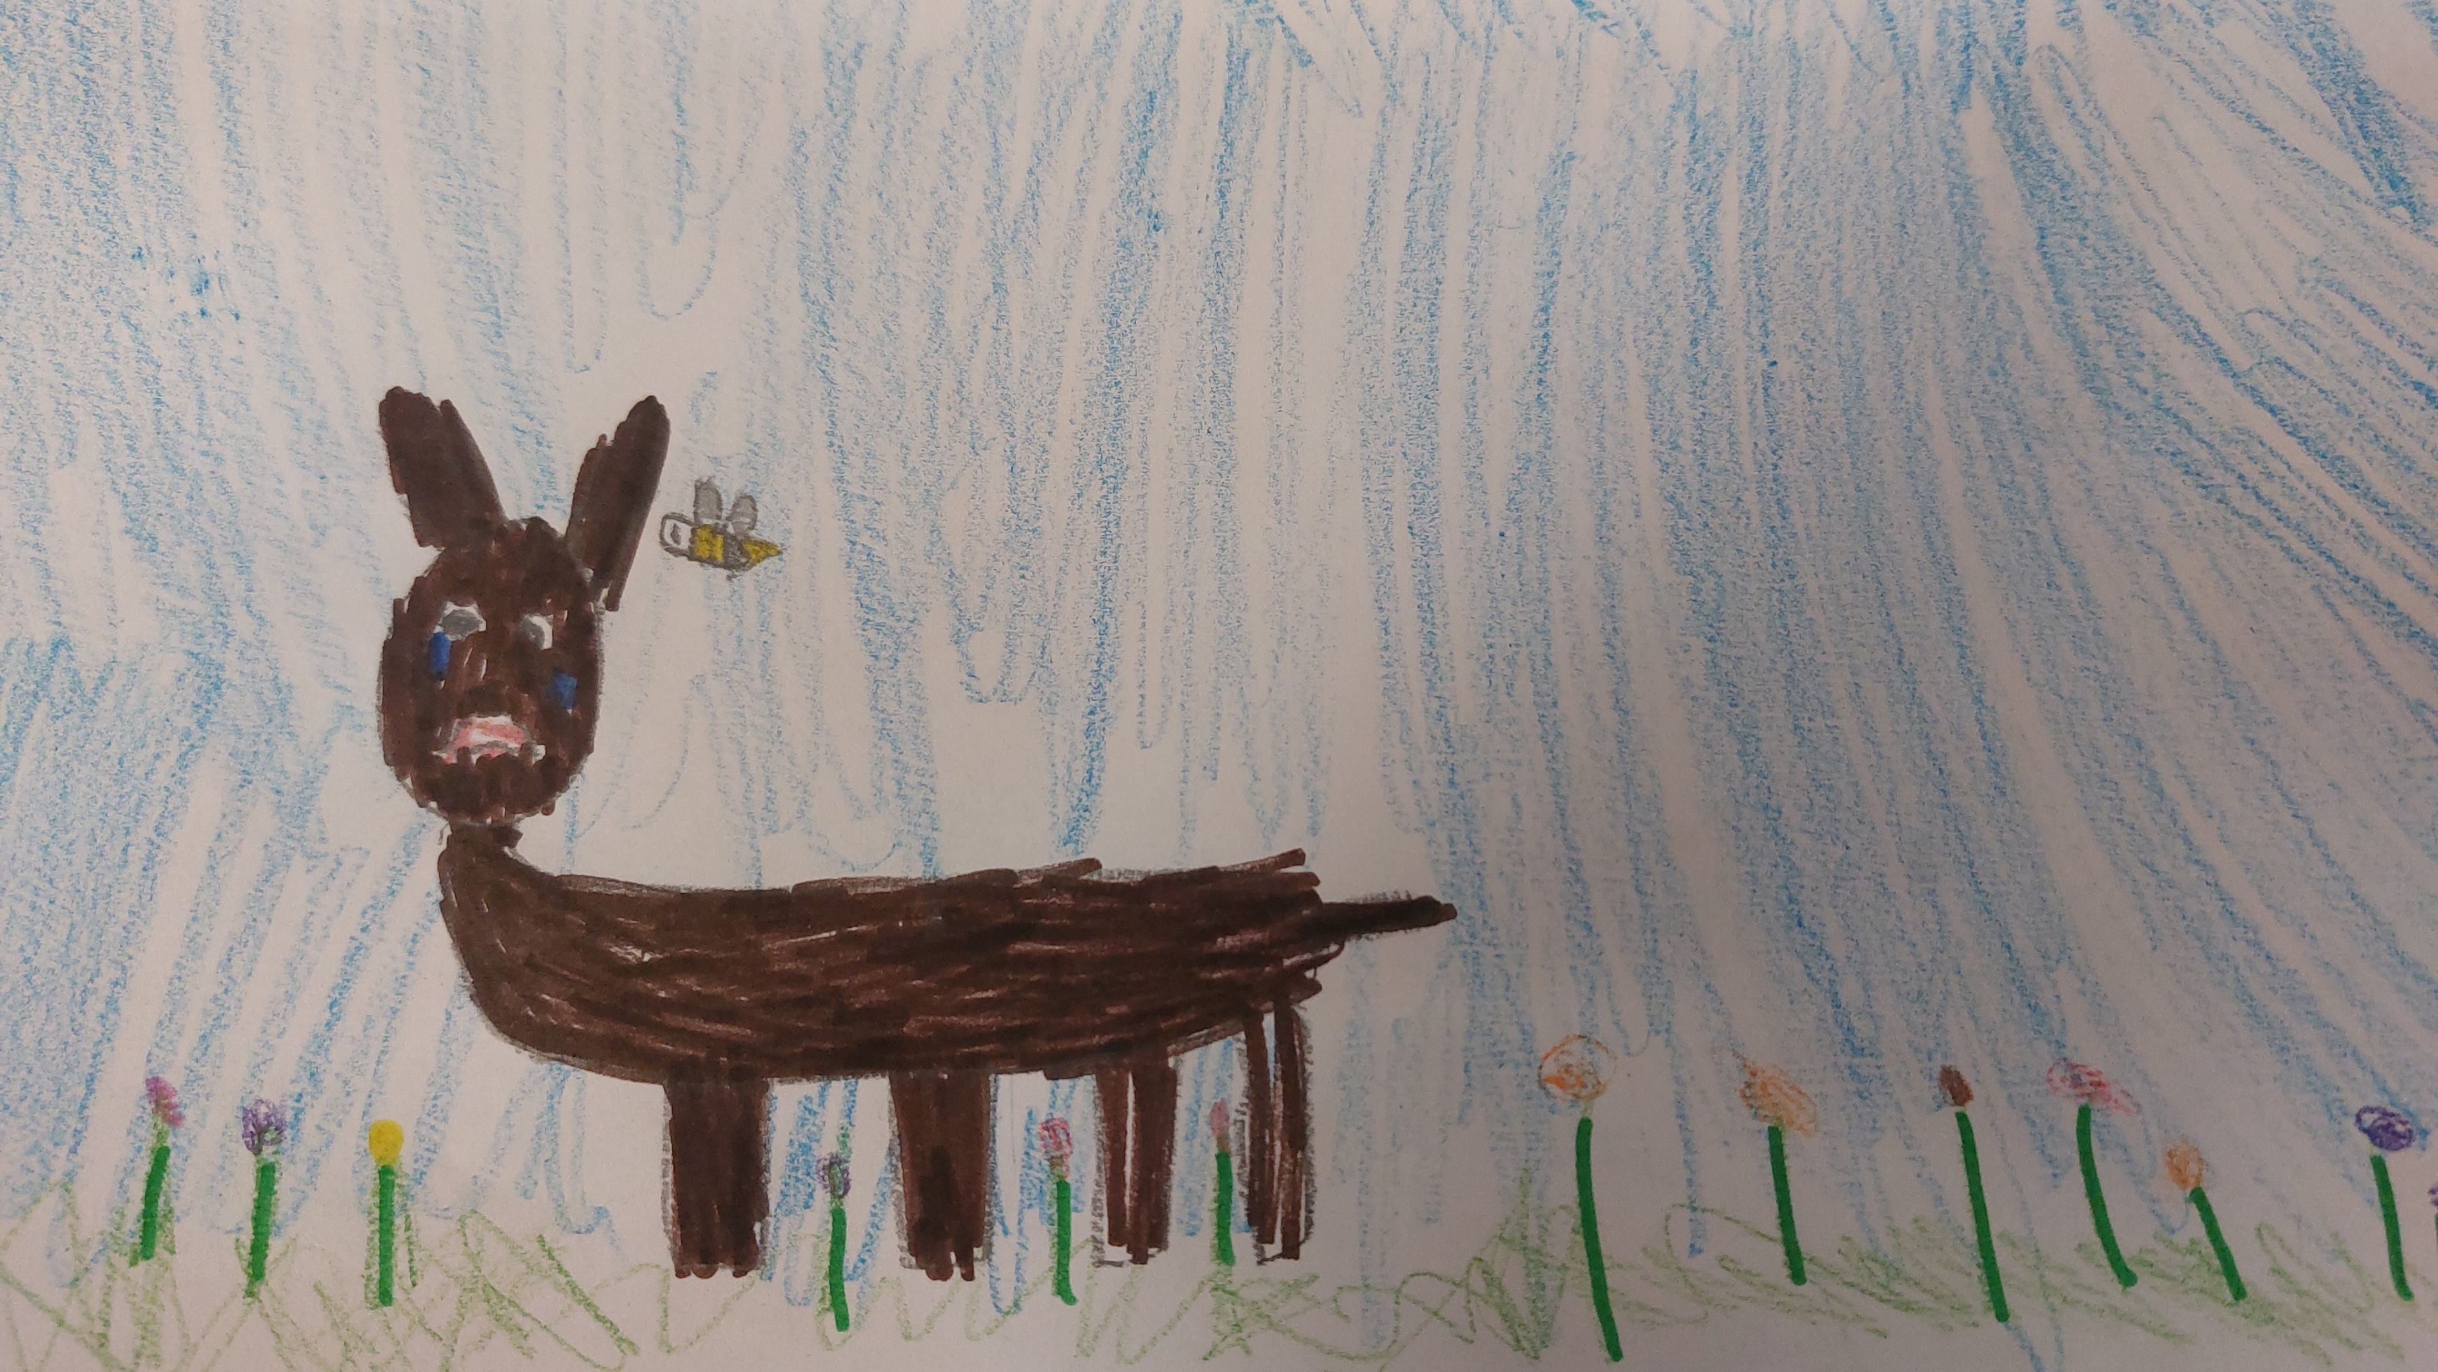
Trzeci – że mucha wleciała do
ucha.

Slide 5
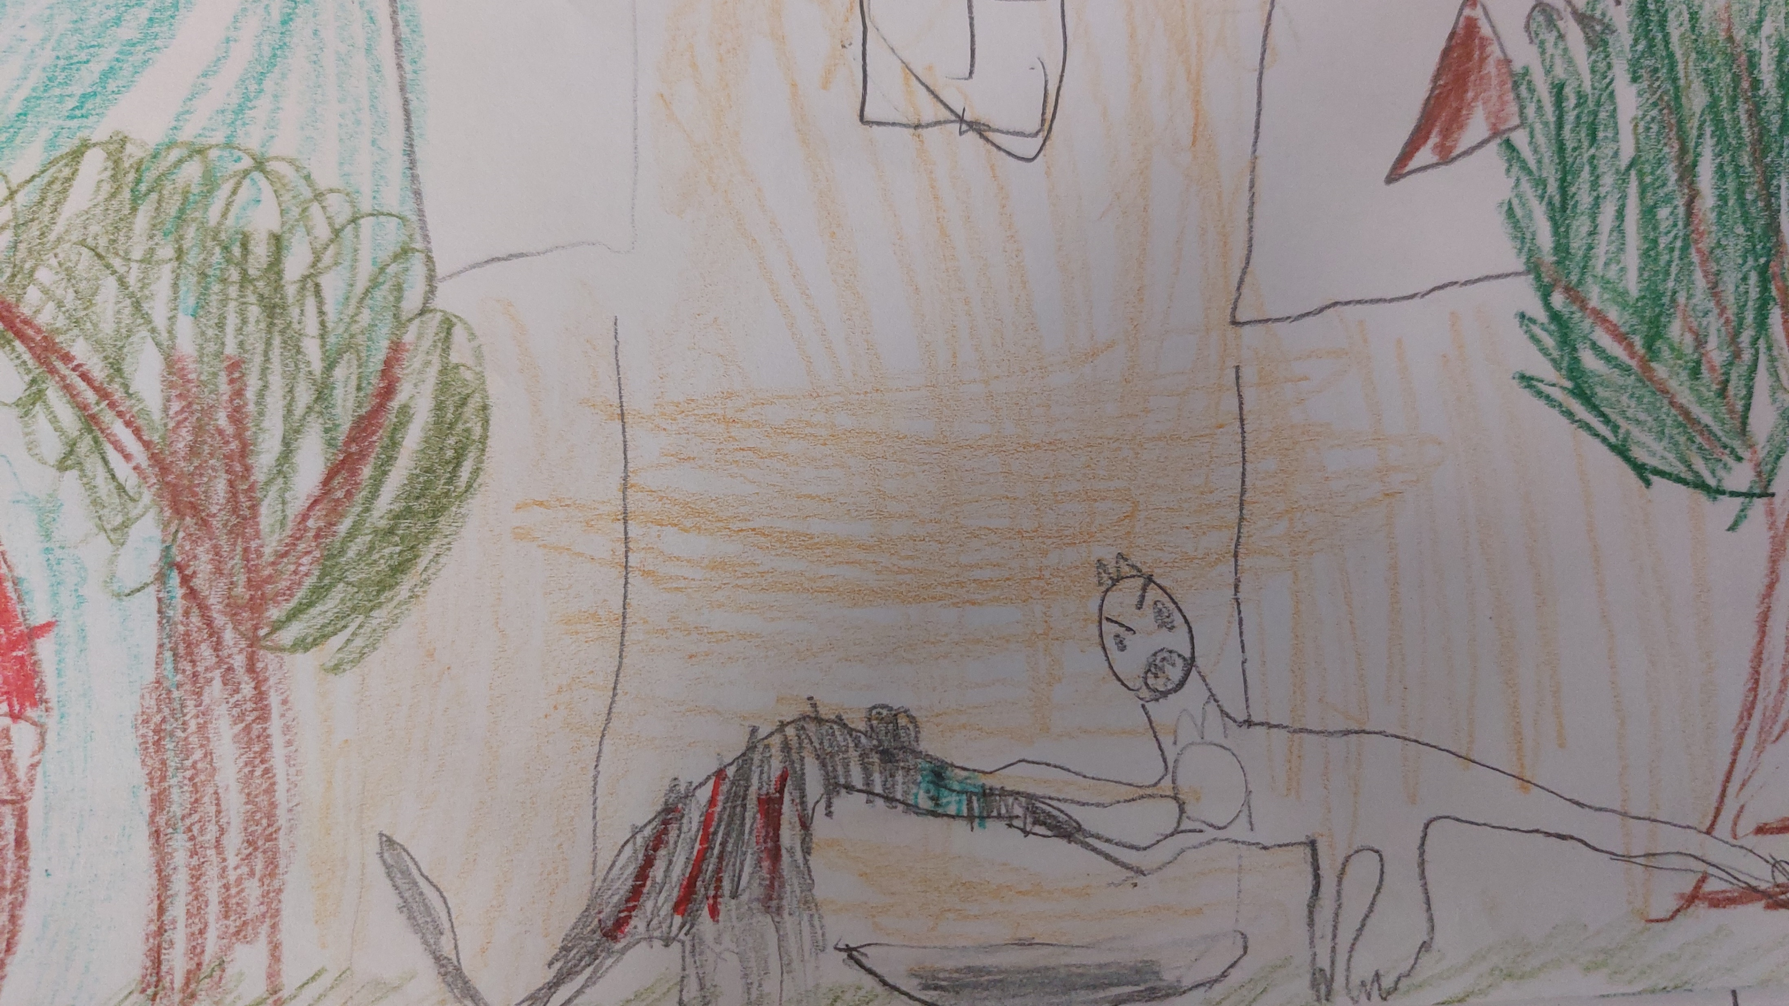
A jeszcze, że kot musi drapać

Slide 6
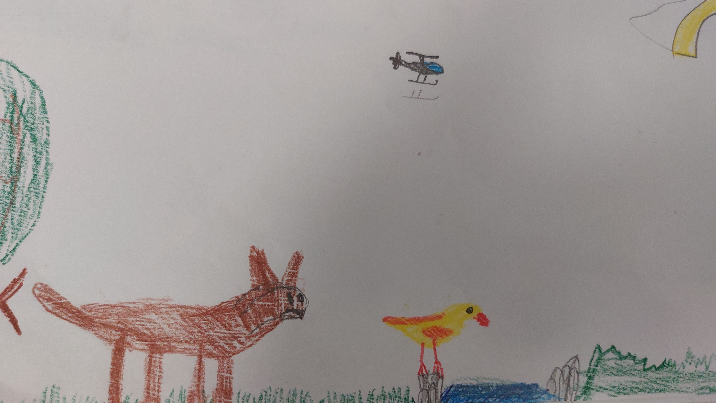
Że kura nie daje się złapać

Slide 7
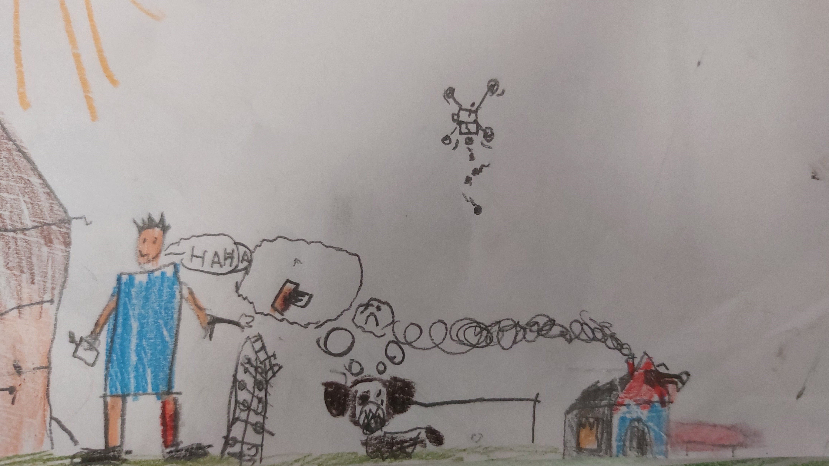
Że nie można gryźć w nogę
sąsiada

Slide 8
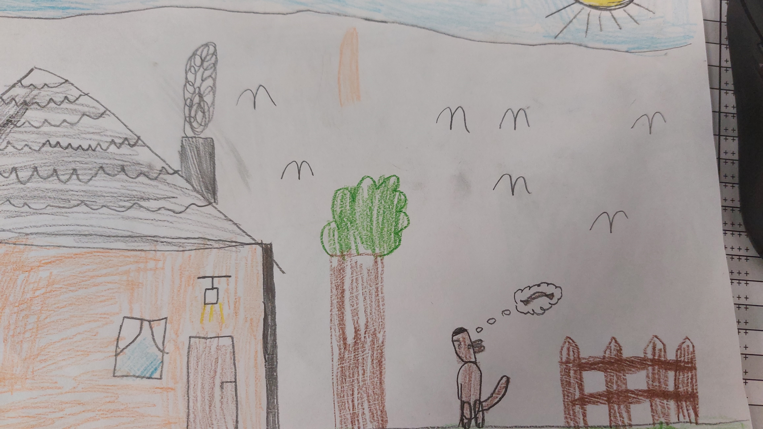
I że z nieba kiełbasa nie spada

Slide 9
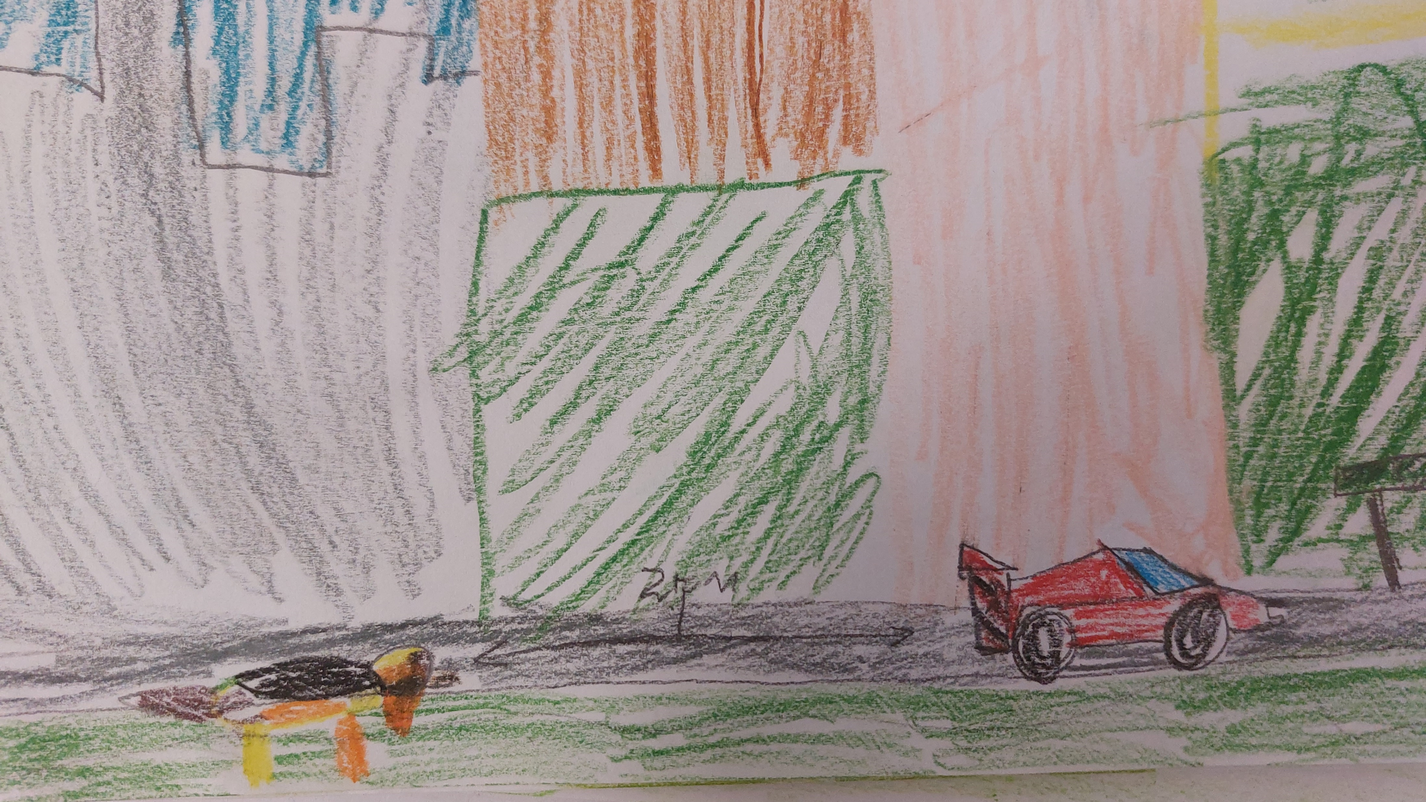
A ostatni smuteczek jest o to,
Że człowiek jedzie, a piesek musi
biec piechotą.

Slide 10
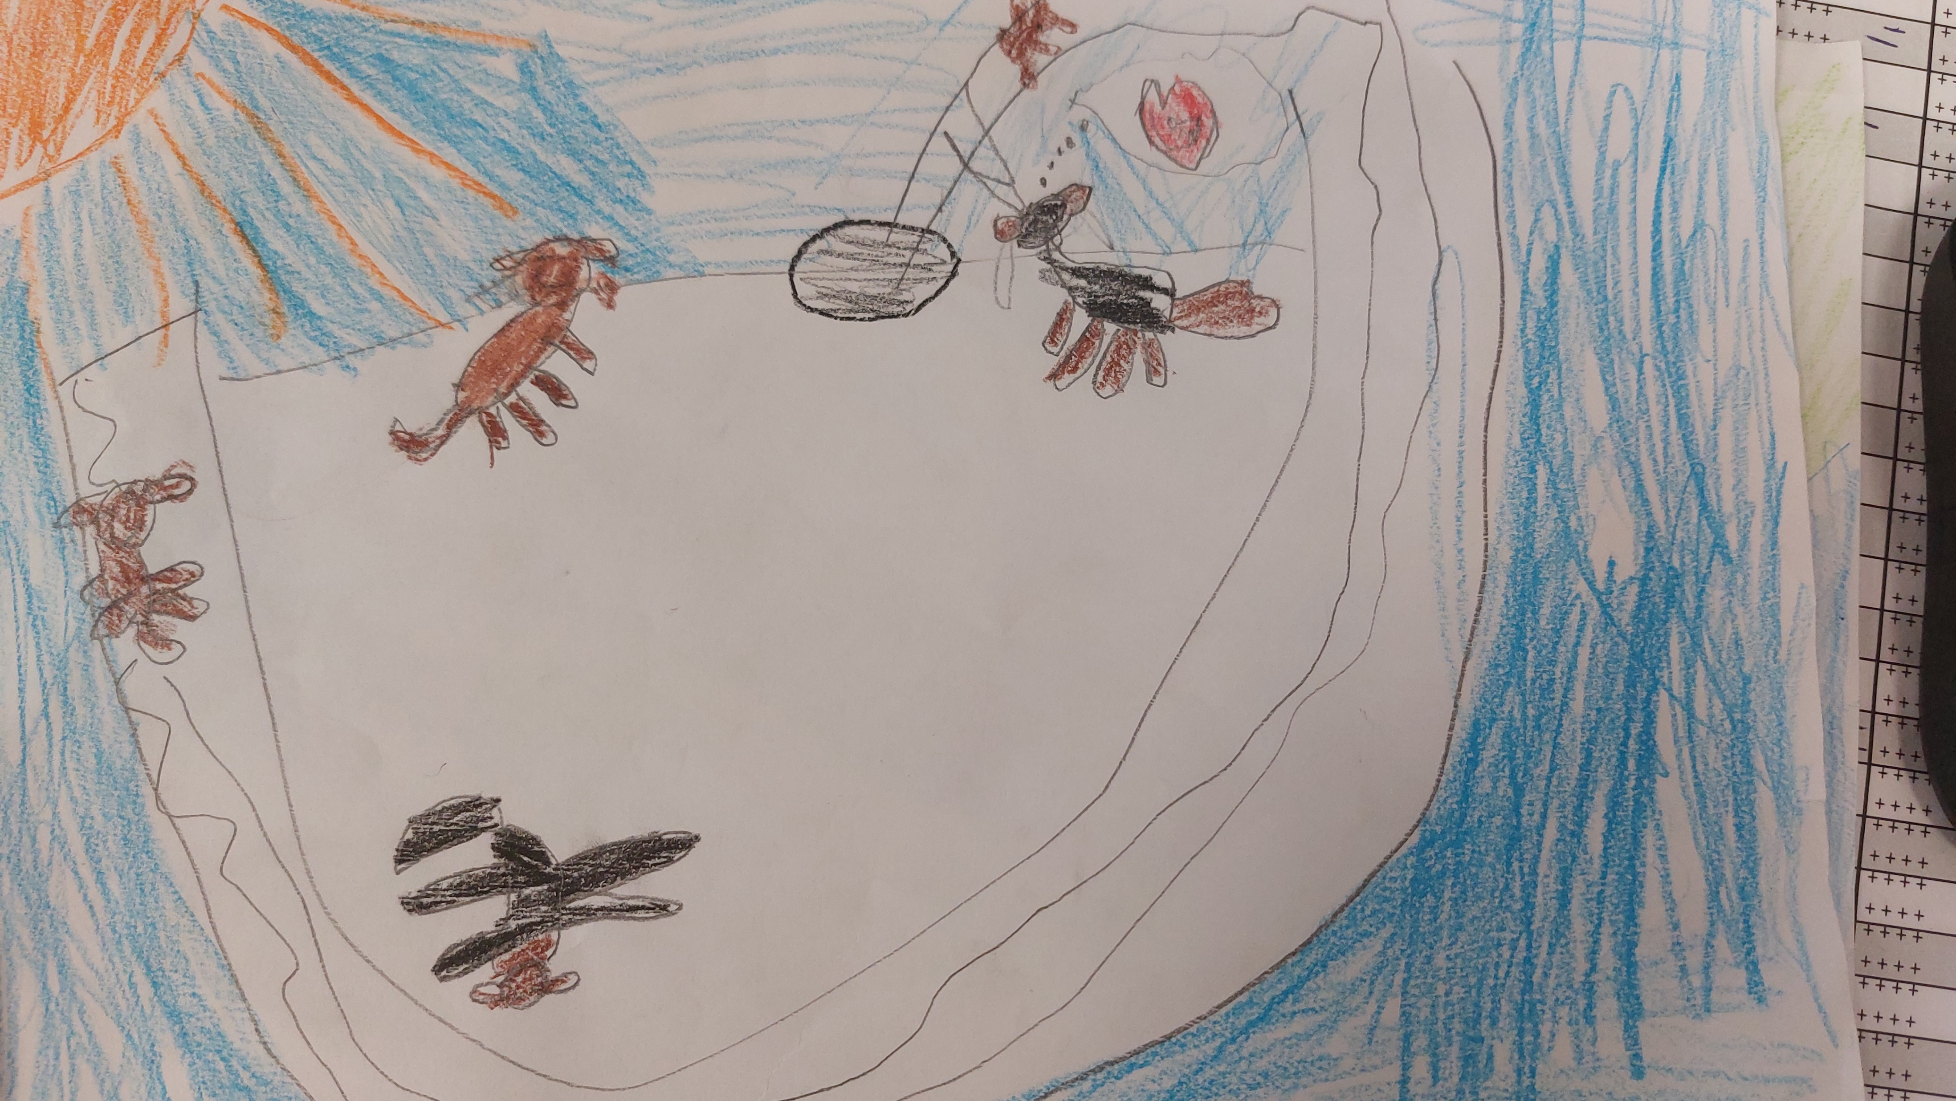
Lecz wystarczy pieskowi dać
mleczko

Slide 11
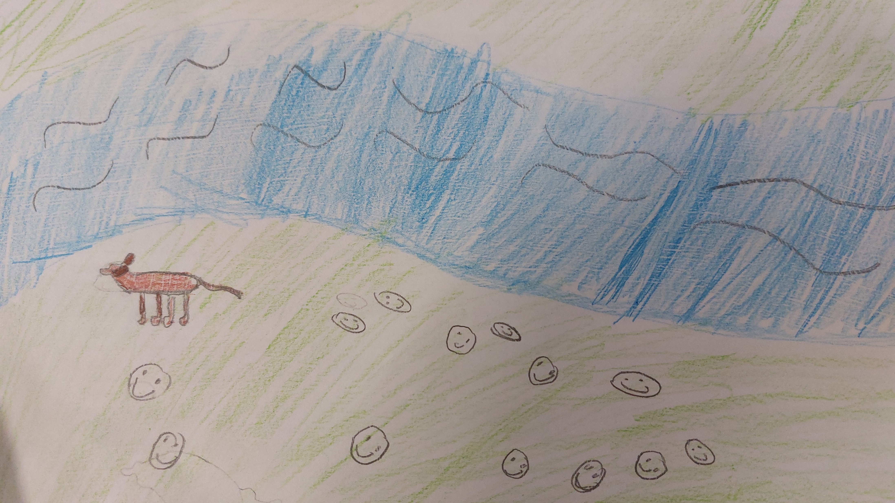
I już nie ma smuteczków nad
rzeczką

